Slide 1


MAESTRÍA EN AGRICULTURA Y AGRONEGOCIOS SOSTENIBLES
AISLAMIENTO, PRODUCCIÓN Y COMERCIALIZACIÓN DE UN CONSORCIO DE BACTERIAS ÁCIDO-LÁCTICAS PARA FERMENTACIÓN Y CONSERVACIÓN DE FORRAJES.
BEDÓN LEÓN, LEONARDO JAVIER
QUINTANA LATORRE, MARÍA EUGENIA

Slide 2
AISLAMIENTO, PRODUCCIÓN Y COMERCIALIZACIÓN DE UN CONSORCIO DE BACTERIAS ÁCIDO-LÁCTICAS PARA FERMENTACIÓN Y CONSERVACIÓN DE FORRAJES.
Planteamiento del problema de investigación
Marco teórico
Materiales y método
Resultados
Propuesta de comercialización y/o marketing
Discusión
Conclusiones
Recomendaciones

Slide 3
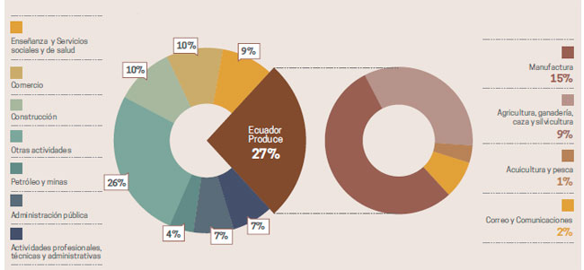
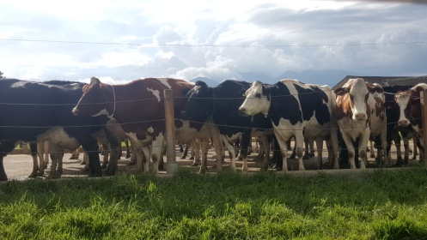

Formulación del problema
  Labor Agropecuaria
5.39 millones de hectáreas.
57,53% producción de pastos.
Manabí 20 % superficie.
Pichincha de 5 al 10% superficie.
Antecedentes
Para el 2017 la agricultura aporta el 9% del PIB.
El 25% de la población económicamente activa está dedicada a labores agropecuarias.
La topografía y clima variados del país facilitan la producción diversificada de cultivos (forrajes y pastos) para actividades pecuarias.
    Producción lechera
Pichincha, 15,90% de la producción total.
Pichincha, rendimiento de 10,49 litros/vaca.

Slide 4
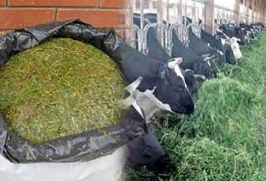
Formulación del problema
  Optimizar Producción lechera
Sector pecuario demanda de alimentos con calidad para mejoras zootécnicas.
Diseño de insumos y suplementos para mejorar capacidad productiva.
Suplemento de mayor impacto → forrajes fermentados (ENSILAJE).
Ensilaje → fuente de nutrientes constantes, alimento en períodos secos o de escasez.
Necesidad de optimizar proceso de ensilaje
Garantizar inocuidad microbiológica.
Adicción de inoculantes caracterizados, nativos para velar soberanía genética.
Identificar y caracterizar microorganismos endémicos para la conservación de forrajes y asegurar la producción bovina.
Disponibilidad de producto en el mercado.

Slide 5
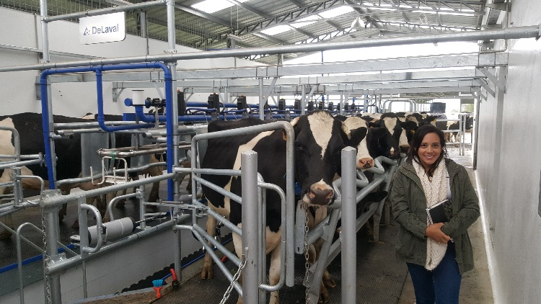
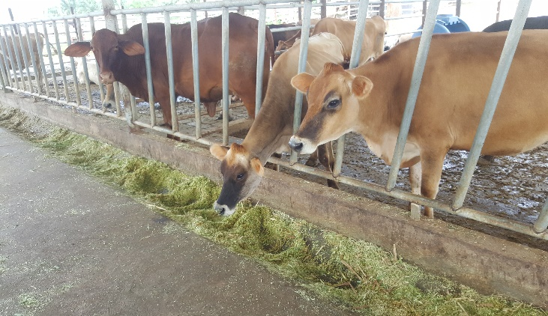
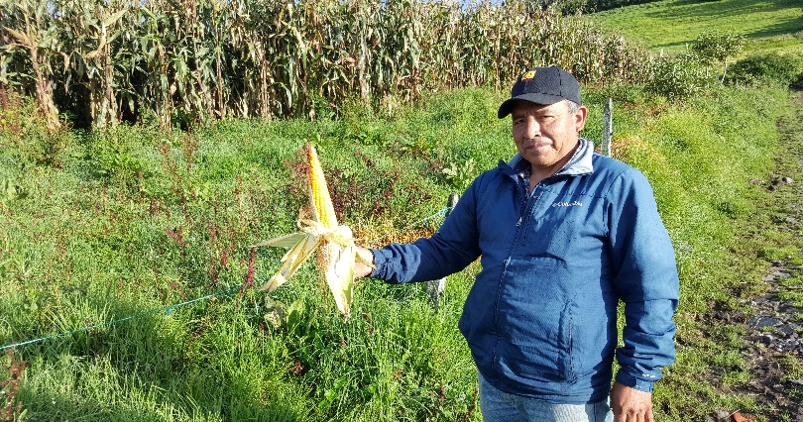
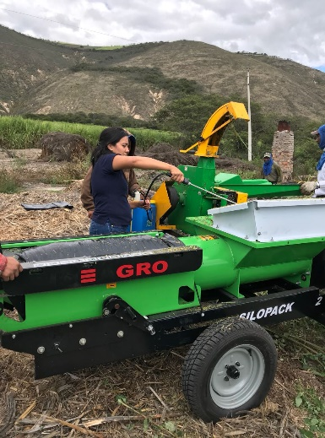
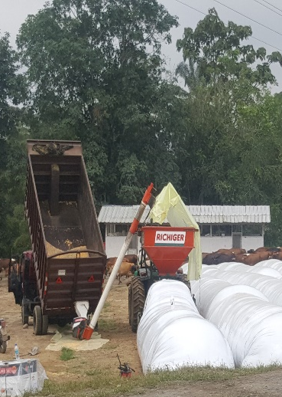
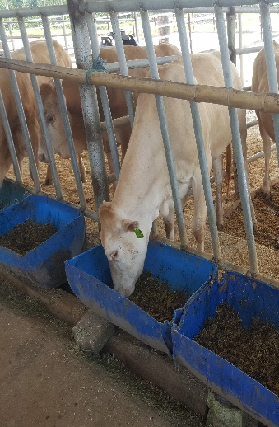
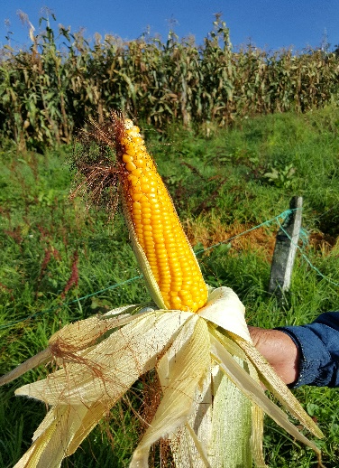
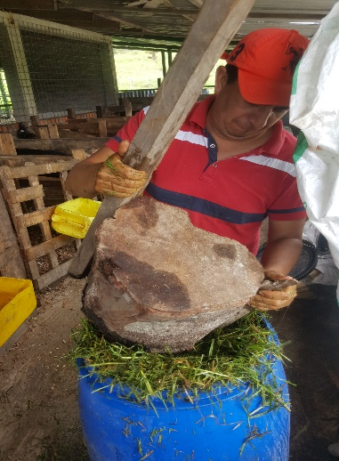
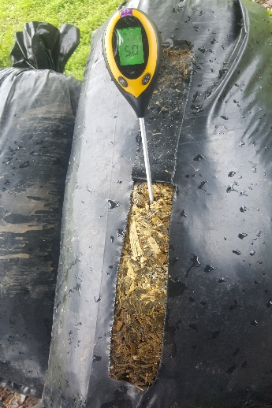
Justificación del problema
Producción intensiva de leche.
Volumen de producción ligado a nutrición.
Alternativa a fuentes de alimento durante todo el año.
Fuentes adecuadas.
Optimización de técnica.
Nuevas tecnologías.
Conservación a gran escala.
Fermentación adecuada.
Suplemento listo para consumo.

Slide 6
Objetivos
General.
Generar una tecnología sostenible para la fermentación y conservación de forrajes, mediante el aislamiento, producción y comercialización de un inoculante de baterías ácido-lácticas.
Específicos.
Aislar e identificar el inóculo de bacterias ácido-lácticas asociadas a la microbiota de tres tipos de forrajes.
Generar una producción en escala del consorcio de bacterias ácido-lácticas en medio semi-industrial en un biorreactor tipo “batch” de flujo continuo.
Desarrollar un plan de negocios para la comercialización del consorcio microbiano aislado y evaluado para la fermentación de forrajes.

Slide 7
AISLAMIENTO, PRODUCCIÓN Y COMERCIALIZACIÓN DE UN CONSORCIO DE BACTERIAS ÁCIDO-LÁCTICAS PARA FERMENTACIÓN Y CONSERVACIÓN DE FORRAJES.
Planteamiento del problema de investigación
Marco teórico
Materiales y método
Resultados
Propuesta de comercialización y/o marketing
Discusión
Conclusiones
Recomendaciones

Slide 8
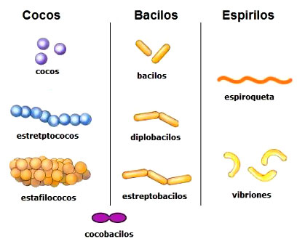
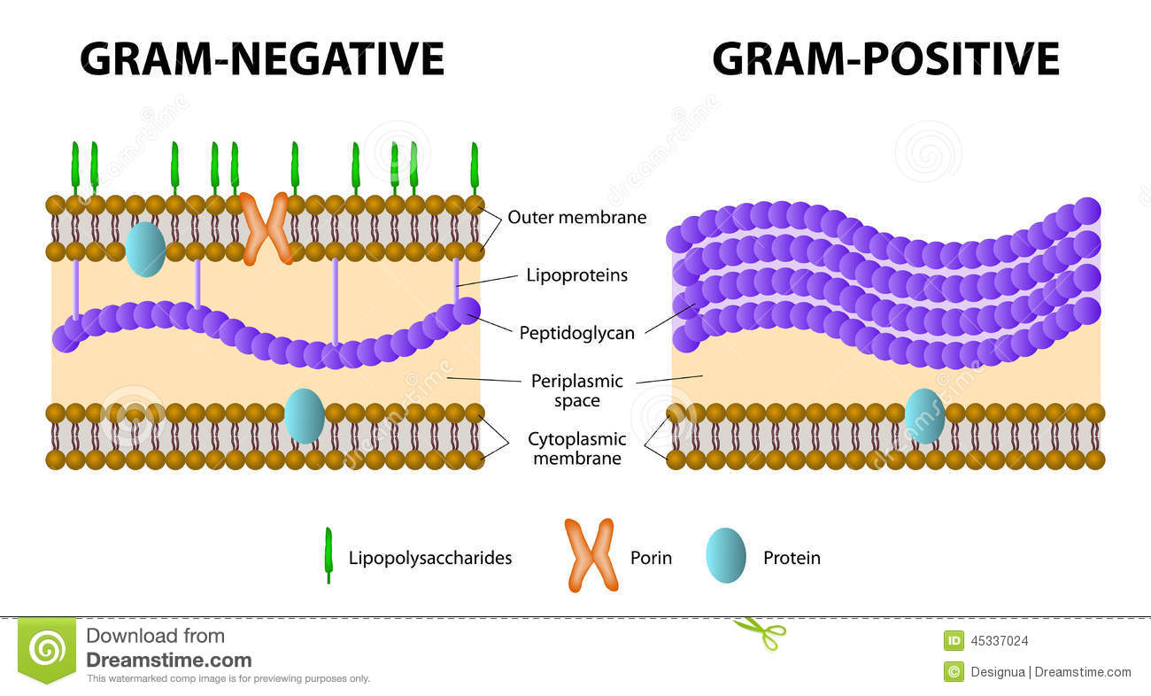
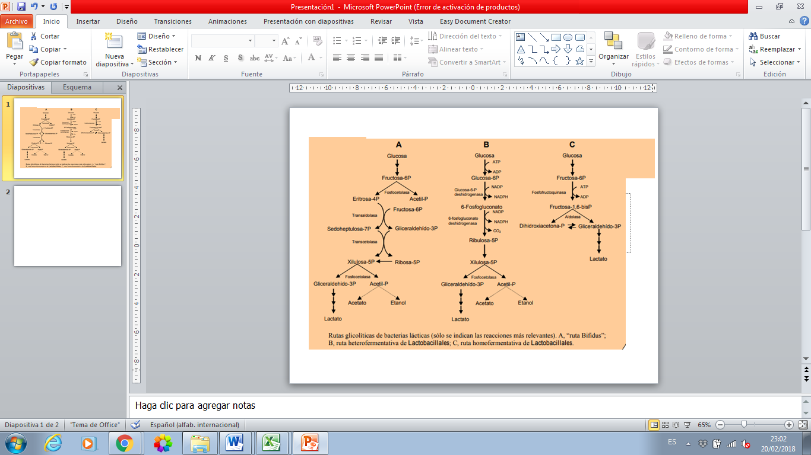
Marco teórico
Bacterias ácido – lácticas.
El término bacterias ácido-lácticas (BAL) abarca a un grupo heterogéneo de microorganismos cuya principal característica es la producción de ácido láctico a partir de la fermentación de azúcares.
Morfología
Homo o heterofermentativas
Fuente: (Aznar & Zúñiga, 2011).

Slide 9
Marco teórico
Bacterias ácido – lácticas.
Utilizados como preservantes de alimentos.
Parte de microbiota natural de forrajes en bajas concentraciones.
En nutrición animal, en el ensilaje es una alternativa de preservación de forrajes que garantiza la nutrición de los bovinos y otros herbívoros.
Ácido láctico.
Producción de ensilaje
Facilita acidificación
Inhibición de microorganismos no beneficiosas.
Conservación de propiedades nutricionales.

Slide 10

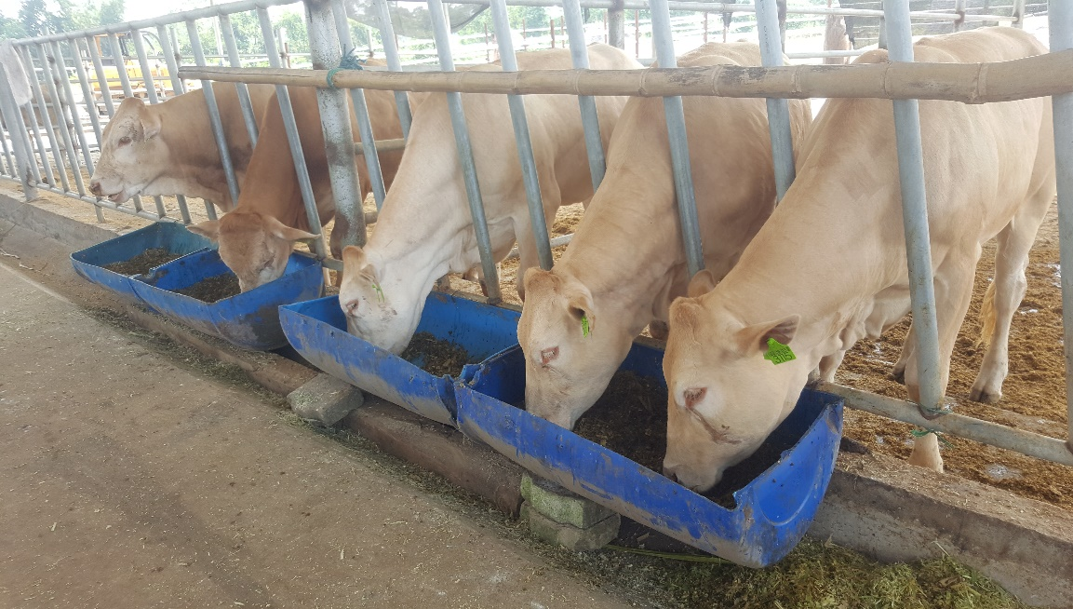
Ensilaje
Marco teórico
En la actualidad, la intensificación en la producción pecuaria determina altos requerimientos nutricionales y esto hace necesario contar con forrajes de alta calidad para no comprometer la producción de los animales.
El ensilado o ensilaje está basado en una fermentación anaeróbica (sin aire).
Permite mantener el forraje durante periodos prolongados, con una calidad similar a la del momento del corte.

Slide 11
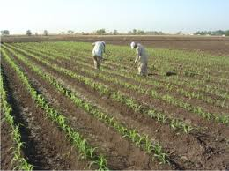
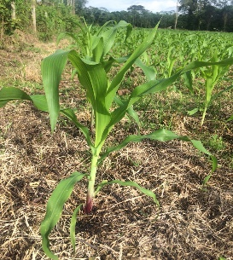
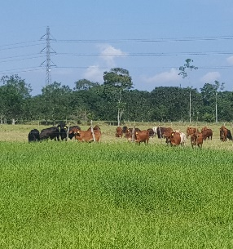
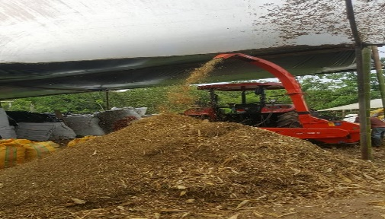
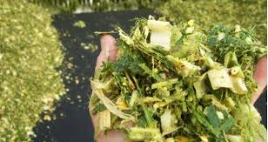
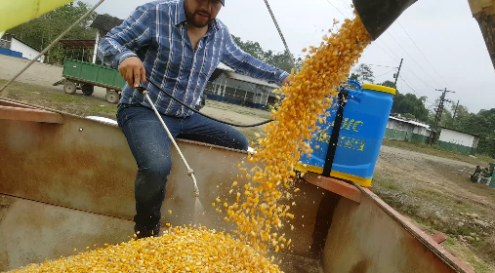
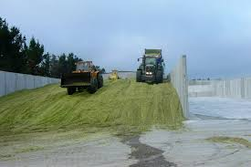

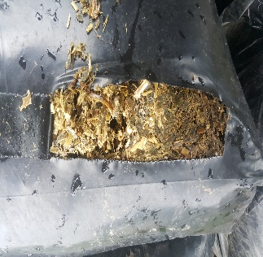
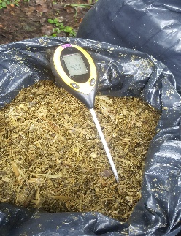
Pasos para elaborar silo
Marco teórico
Elegir el material a utilizar.
Hacer seguimiento a la siembra.
Monitoreo del corte.
Monitoreo del picado.
Inocular el material vegetal.
Compactar el silo.
Sellado del silo.
Conservación en el tiempo.

Slide 12
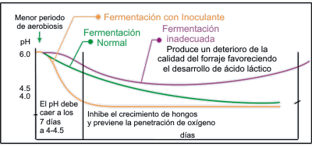
Lactobacillus en el ensilaje
Marco teórico

Slide 13
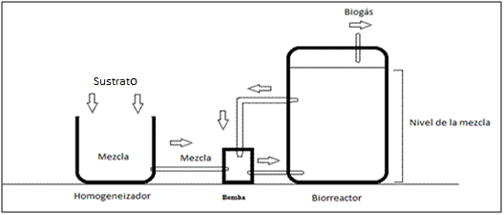
Escalamiento de microorganismos
Marco teórico
La producción de microorganismos a gran escala ha sido posible gracias al desarrollo de técnicas de cultivo en sistemas controlados denominados bio-fermentadores o biorreactores
Parámetros de operación
  Nutrientes
  Temperatura
  pH
  Conductividad
  Agitación

Slide 14
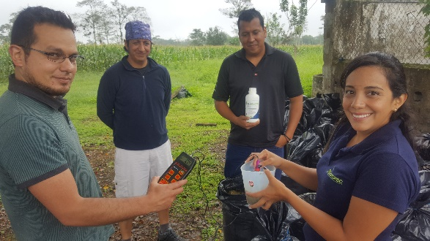
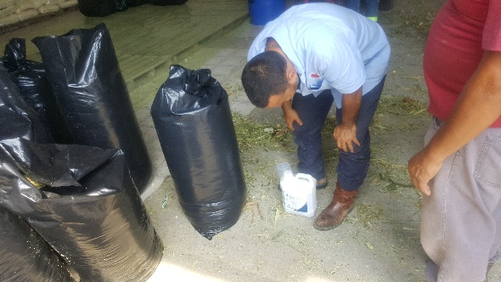
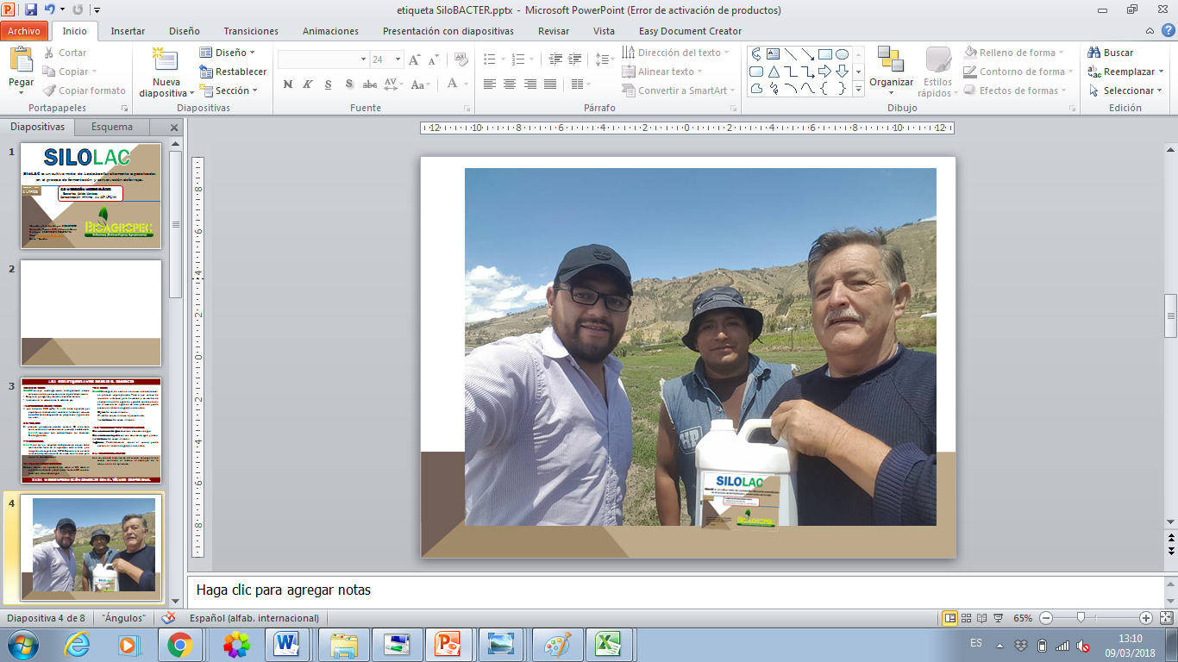
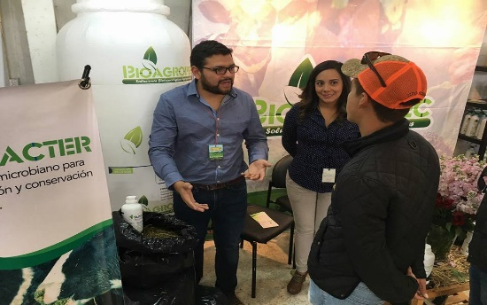
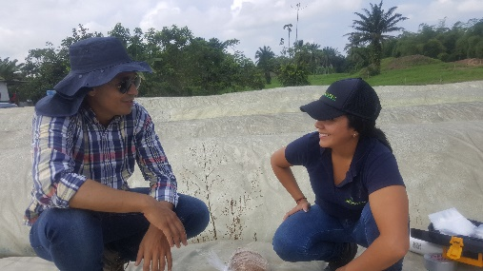
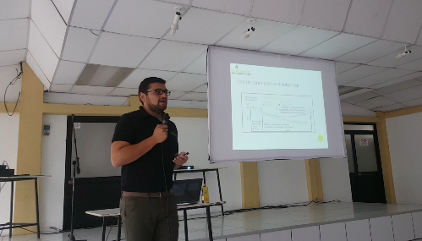
Comercialización y/o marketing
Marco teórico
Marketing es un proceso social y administrativo mediante el cual un mercado meta, llamado también clientes o consumidores, obtienen lo que necesitan y desean a través de la creación y el intercambio de productos.
Marketing Social
Geomarketing o Marketing Territorial

Slide 15
Análisis de marketing
Marco teórico
Fortalezas, Oportunidades, Debilidades y Amenazas.
Análisis interno | Análisis externo
Revisión de objetivos, estrategia y desempeño actual. Disponibilidad de los Recursos. Estructura Organizacional. | Microentorno: Proveedores Intermediarios de marketing Clientes Competidores Instituciones financieras Medios de comunicación Gobierno | Macroentorno: Entorno demográfico Fuerzas económicas Fuerzas naturales Fuerzas tecnológicas Fuerzas políticas Fuerzas culturales

Slide 16
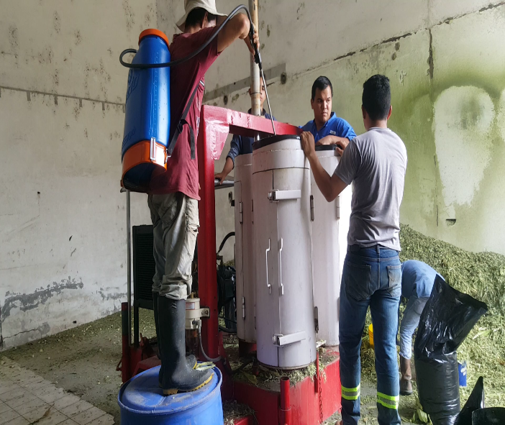
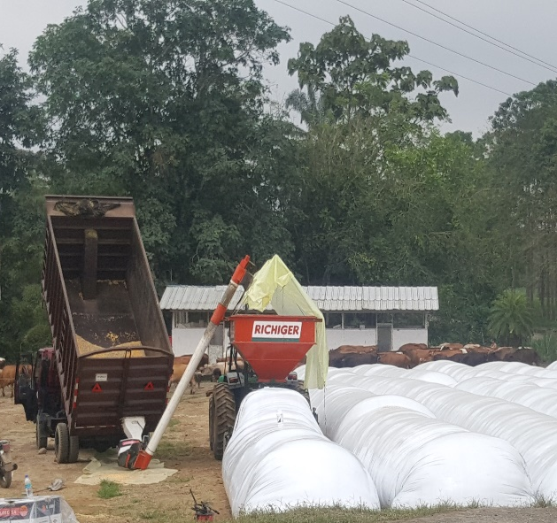

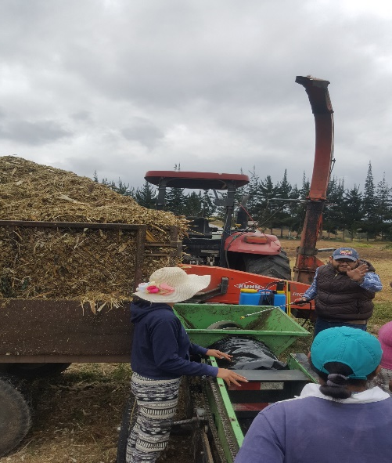
Marco teórico
Segmentación de mercados
Mediante la segmentación de mercados, se puede dividir mercados grandes en segmentos más pequeños a los que se puede llegar de manera eficaz con un producto o servicio.

Slide 17
Marco teórico
Marketing Mix
Es la combinación de un producto, su distribución, promoción y precio para satisfacer las necesidades del mercado meta y cumplir con los objetivos de la empresa.
Precio
Fijación de precios para nuevos productos
Incluye todas las actividades de la empresa que pone al producto en disposición del mercado meta
Promoción
Tiene como objetivo informar, persuadir y recordar a los compradores potenciales de un producto con objeto de influir en su opinión u obtener una respuesta.
Plaza
Producto
Se define como producto a todo aquello que una persona recibe en un intercambio.
Desarrollo de productos, proceso de desarrollo de nuevos productos y desarrollo de marcas.

Slide 18
Marketing Mix
Marco teórico
Posicionamiento
El posicionamiento consiste en diseñar la oferta de la empresa de modo que ocupe un lugar claro y apreciado en la mente del mercado meta

Slide 19
AISLAMIENTO, PRODUCCIÓN Y COMERCIALIZACIÓN DE UN CONSORCIO DE BACTERIAS ÁCIDO-LÁCTICAS PARA FERMENTACIÓN Y CONSERVACIÓN DE FORRAJES.
Planteamiento del problema de investigación
Marco teórico
Materiales y método
Resultados
Propuesta de comercialización y/o marketing
Conclusiones
Recomendaciones

Slide 20


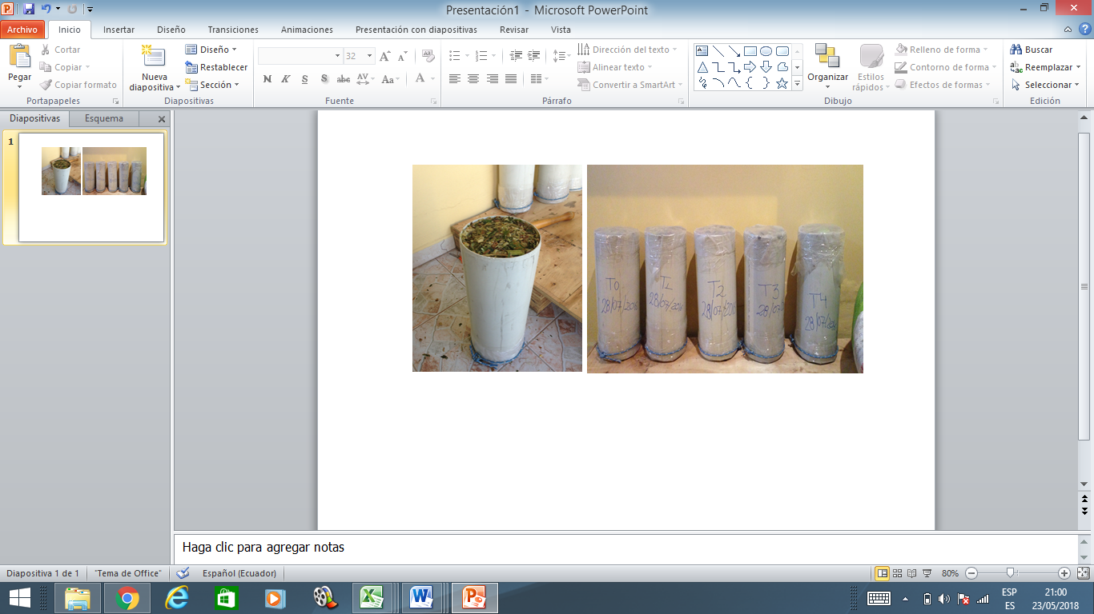
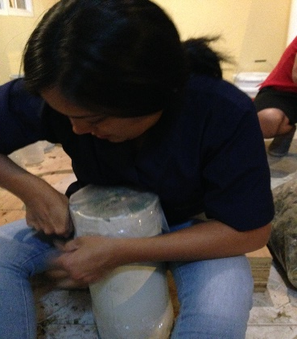
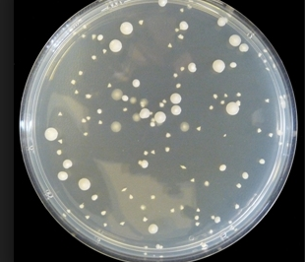
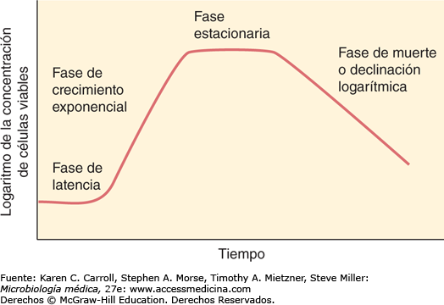
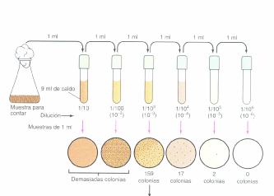
Materiales y métodos
Ubicación Geográfica
Obtención de Forrajes
Simulación de ensilaje
Laboratorio de BIOAGROPEC
Impacto directo en el sector agropecuario e industrial → productos y procesos biotecnológicos
Tubos de pvc →material picado, compactado y ambiente anaeróbico → 21 días
20 Kg → Maíz, Avena y Cebada
Aislamiento de BAL
Identificación de BAL
Cinética de crecimiento y pH
C1: melaza 15% p/v
C2: 5,05% proteínas vegetales, 5,53% carbohidratos solubles (melaza) y 89,42% humedad.
Recuento cada 3 horas (72 horas) → software Open CFU vs 3.9.0.
Colonias redondeadas, bordes definidos, blancas o blanco-amarillentas → Tinción Gram
Oxidasa y catalasa negativas
Pruebas bioquímicas API 50 CH.

Slide 21
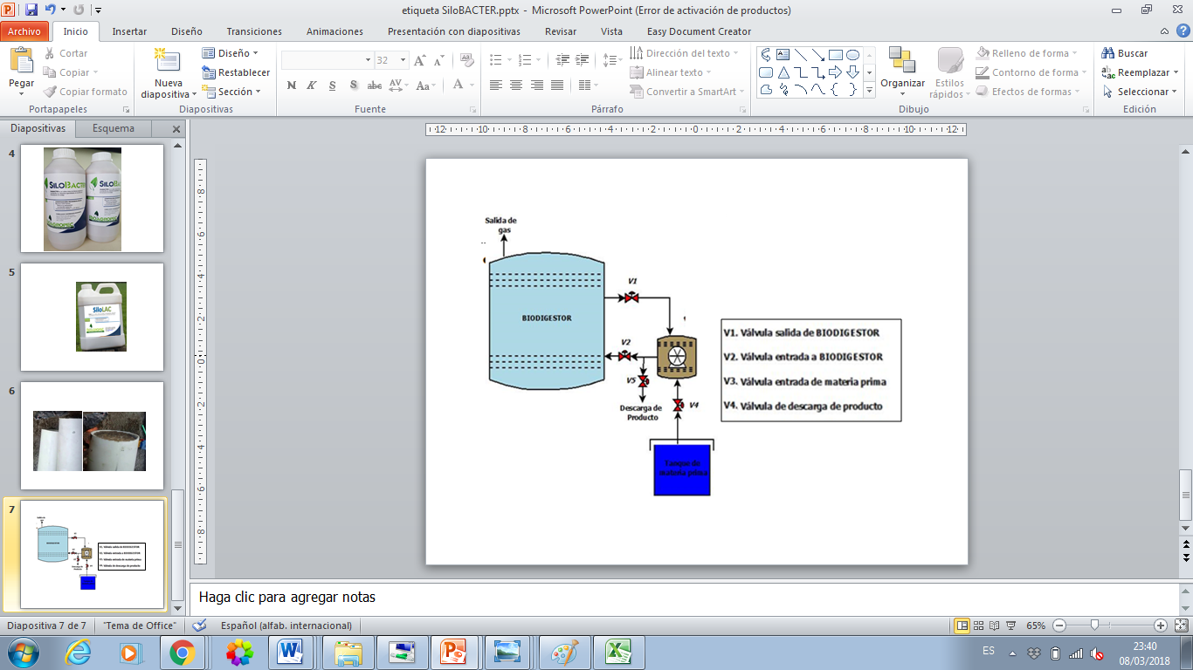
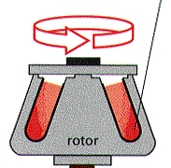
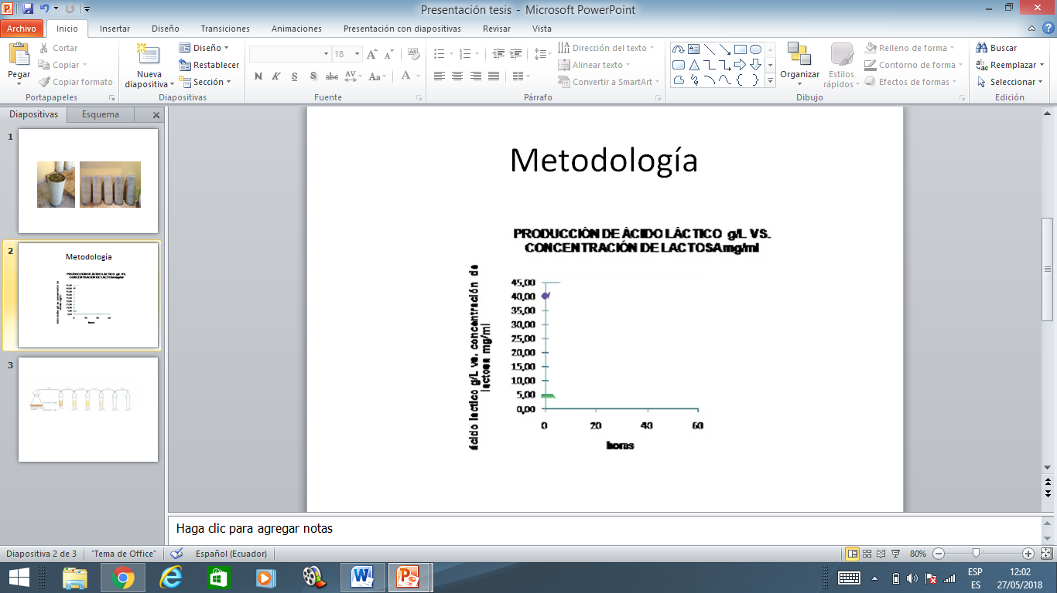
Materiales y métodos
Concentración de ácido láctico
Diseño del Biorreactor
Centrifugación → 15”, 5000 rpm
Método colorimétrico → enzima lactato oxidasa + ácido láctico = peróxido de hidrógeno → forma compuesto coloreado cuya concentración es directamente proporcional a la concentración de ácido láctico
Polietileno hermético, 200 litros de capacidad, Sistema de agitación mecánica externa para la recirculación y homogenización → bomba de caudal
Parámetros de diseño Biorreactor
Parámetro | Porcentaje | Valor
Volumen Funcional | 80% VT | 160 litros
Volumen Inóculo | 15% VF | 24 litros
Volumen Sustrato | 15% VF | 24 litros
Agua | 70% VF | 112 litros

Slide 22

Materiales y métodos
Plan de negocios
Investigación del mercado
Datos del INEC → Provincia de Pichincha, cantón Mejía.
Dimensionamiento del mercado
Mercado total: Número de productores ganaderos de la provincia de Pichincha del cantón Mejía.
Mercado Potencial: Los productores lecheros que emplean ensilaje como fuente de materia seca para la dieta de su ganado.
Mercado Meta: Productores de silo que están dispuestos a emplear inoculantes en el ensilaje.
Diseño de investigación
Técnica de recolección de datos mediante encuesta.
Población
Diseño de Encuesta
Se determinó el nivel de conocimiento sobre la elaboración de silo
Permitió establecer la posible demanda del bioinoculante que los productores ganaderos podrían requerir.
Se determinó el nivel de aceptación del uso de inoculantes para la preservación de silos.
Productores ganaderos de la provincia de Pichincha es de 23.278 y de esto el 12,5% corresponden a los productores del cantón Mejía.
Muestra
Encuesta piloto -- determinar las probabilidades de aceptación o rechazo acerca del uso del bioinoculante
$n=\frac{Nz^{2}p(1−p)}{\left(N−1\right)E^{2}+z^{2}p(1−p)}$ = 195

Slide 23
AISLAMIENTO, PRODUCCIÓN Y COMERCIALIZACIÓN DE UN CONSORCIO DE BACTERIAS ÁCIDO-LÁCTICAS PARA FERMENTACIÓN Y CONSERVACIÓN DE FORRAJES.
Planteamiento del problema de investigación
Marco teórico
Materiales y método
Resultados
Propuesta de comercialización y/o marketing
Conclusiones
Recomendaciones

Slide 24
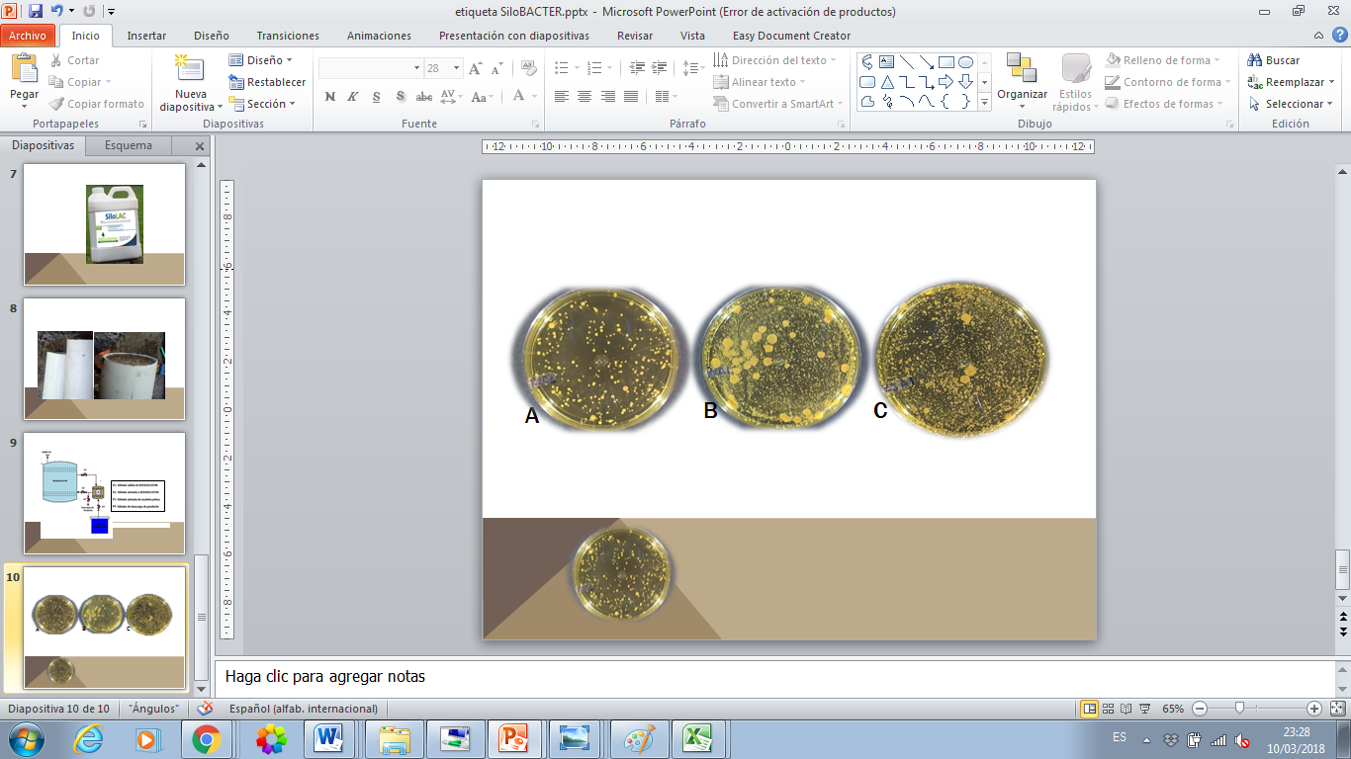
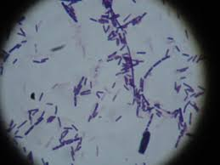
RESULTADOS
Aislamiento de BAL
Recuperación de colonias aisladas blancas brillantes, redondas, cóncavas de bordes regulares de tamaño pequeño a mediano.
Se analizó las colonias de bacterias con aspecto diferenciable y se hizo un subcultivo en un nuevo MRS.
Los análisis morfológicos de las colonias demostraron el aislamiento y selección de bacilos y diplococos alargados Gram positivos. Adicionalmente se confirmó la selección con una prueba de catalasa utilizando peróxido de hidrógeno al 3% y oxidasa en discos de monocloridrato de p-aminodimetilanilina al 6%.

Slide 25
RESULTADOS
Identificación de BAL
Cuatro colonias con apariencia distinguible macroscópicamente, Gram positivos y respuesta negativa a catalasa y oxidasa fueron sub-cultivadas en agar MRS.
Todas las cepas aisladas fueron conservadas en congelación en medios de cultivo MRS con 10% de glicerol.
Identificación bioquímica utilizando API CH 50L (Biomerieux).
Bajo % de identidad → No considerarla parte del consorcio .

Slide 26
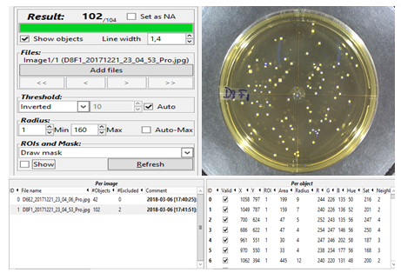
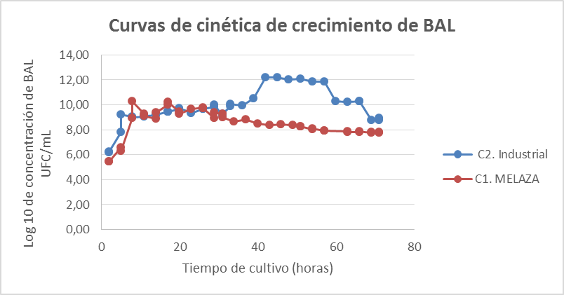
RESULTADOS
Determinación de la cinética celular
A partir de cultivos puros de Lactobacillus acidophilus, plantarum y collinoides, se prepararon eluciones con la turbidez equivalente a 1 en la escala de Mc Farland para posteriormente hacer una mezcla equitativa con 1mL de cada elución.
Los recuentos se trabajaron con el Software open CFU vs 3.9.0.
Para la curva de la cinética de crecimiento se calculó el log base 10 de los recuentos.
El inóculo inicial fue una mezcla equitativa de las tres cepas en fase logarítmica de crecimiento con una concentración de 10 exp 3 UFC/mL.

Slide 27
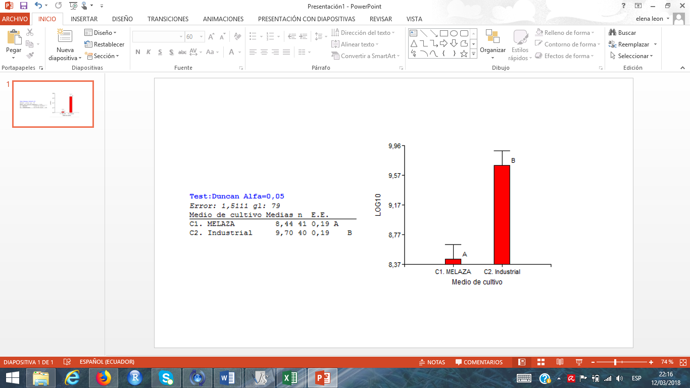
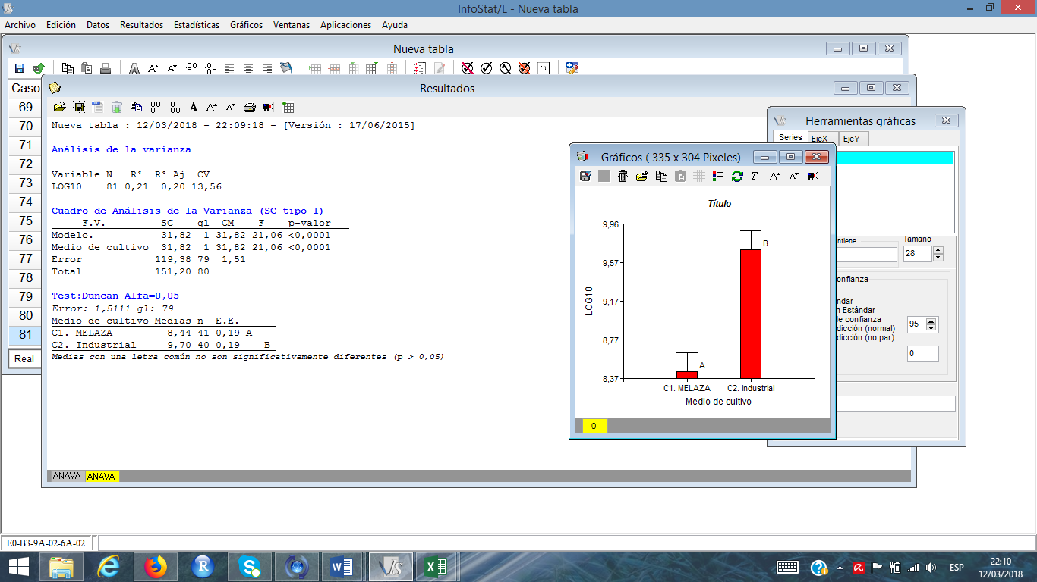
RESULTADOS
Determinación de la cinética celular
Fase exponencial comienza alrededor de la hora 10 y el crecimiento es progresivo.
A la hora 40, se observa la divergencia en el crecimiento de las bacterias = el medio de cultivo como único factor distinguible.
ANOVA= diferencias estadísticamente significativas
Prueba de Duncan= dos subconjuntos

Slide 28



RESULTADOS
Curva de pH
Caída de pH, debido a la formación de ácido láctico en los dos medios de cultivo industriales utilizados
ANOVA= No diferencias estadísticamente significativas
Prueba de Duncan= Un subconjunto

Slide 29



RESULTADOS
Concentración de ácido láctico
A partir del sobrenadante recolectado de los inóculos bacterianos en los dos medios de cultivo, se analizó la concentración de ácido láctico en gramos por litro.
ANOVA= diferencia estadísticamente significativas
Prueba de Duncan= Dos subconjunto

Slide 30

RESULTADOS
Biorreactor para la producción de BAL
Tanque de polietileno de 200 litros de capacidad, se conectó una bomba de 0.5Hp de potencia con tuberías de polietileno de 1 pulgada de diámetro, para evitar el taponamiento por formación de biopelículas.
Se emplearon 24 litros del medio de cultivo industrial con un contenido de: 5.05% de proteína, 5.53% de carbohidrato y un contenido de humedad del 89.42%,
Los tiempos de agitación fueron de 6 horas al día con intervalos de 4 horas de descanso.

Slide 31




Resultado de la investigación de mercado
1.Indique el número de vacas lecheras en su hato?
2.Cuál es el total de su producción de litros diarios de leche?
3.Cuál es el promedio de producción en litros de su hato lechero?
4. Seleccione el material que usted emplea en mayor cantidad como suplemento alimenticio adicional en la dieta de su ganado lechero?

Slide 32




Resultado de la investigación de mercado
5. Usted ha suministrado silo en la dieta diaria de su ganado lechero?
6. Si la respuesta anterior fue SI, indique el origen del silo dosificado en su hato lechero.
7. Si usted produce silo en sus instalaciones indique el material del cual lo elabora.
8. ¿Qué cantidad de silo en toneladas elabora al año?

Slide 33




Resultado de la investigación de mercado
9. Usted ha empleado microrganismos para la fermentación y preservación de su silo?
10. ¿Estaría dispuesto a emplear microorganismos productores de ácido láctico en su silo?
11. Es de su preferencia que el inoculante empleado en la elaboración de silo sea:
12. Usted considera que el uso de microrganismos mejora las condiciones de preservación del material a ensilar y disminuye el tiempo de fermentación?

Slide 34
AISLAMIENTO, PRODUCCIÓN Y COMERCIALIZACIÓN DE UN CONSORCIO DE BACTERIAS ÁCIDO-LÁCTICAS PARA FERMENTACIÓN Y CONSERVACIÓN DE FORRAJES.
Planteamiento del problema de investigación
Marco teórico
Materiales y método
Resultados
Propuesta de comercialización y/o marketing
Conclusiones
Recomendaciones

Slide 35



Marketing mix
PROPUESTA DE COMERCIALIZACIÓN Y/O MARKETING
PRODUCTO
 | Descripción | Producto líquido formado por: Lactobacillus acidophilus, Lactobacillus plantarum y Lactobacillus collinoides. Fácil uso y aplicación. No es tóxico. Aditivo para fermentar y preservar los forrajes. Conserva el alimento ya que la acidificación del medio inhibe el desarrollo de microrganismo indeseables (levaduras, hongos, enterobacterias). Actualmente en el mercado no existen productos similares.
 | Presentaciones | 1 litro Galón Caneca (20 litros)

Slide 36


Marketing mix
PROPUESTA DE COMERCIALIZACIÓN Y/O MARKETING
PRODUCTO
Etiqueta | Diseñada en base a la norma INEN 221:1997

Slide 37
Marketing mix
PROPUESTA DE COMERCIALIZACIÓN Y/O MARKETING
PRECIO
Ya que no existen productos iguales en el mercado para realizar el cálculo del precio de acuerdo a la competencia, se definió el precio mediante un incremento sobre su costo total de producción
Añadió un porcentaje de aproximadamente el 75% sobre el costo neto
Precio de SILOLAC de acuerdo a sus presentaciones
Porcentajes de descuentos en base a la cantidad de producto pedido.
Presentación | Precio
1 litro | $ 14
4 litros | $ 55
20 litros | $ 265
Cantidad | Descuento
De 250 a 500 litros | 5%
Mayor a 500 litros | 10%
Por políticas de la empresa y el compromiso de confidencialidad no se pueden especificar los costos específicos de cada partida, por lo que sólo hizo mención general de ellas.

Slide 38




Marketing mix
PROPUESTA DE COMERCIALIZACIÓN Y/O MARKETING
PLAZA | PROMOCIÓN | PUBLICIDAD
Venta directa | Exponer el Producto | Directa, Medios digitales

Slide 39
AISLAMIENTO, PRODUCCIÓN Y COMERCIALIZACIÓN DE UN CONSORCIO DE BACTERIAS ÁCIDO-LÁCTICAS PARA FERMENTACIÓN Y CONSERVACIÓN DE FORRAJES.
Planteamiento del problema de investigación
Marco teórico
Materiales y método
Resultados
Propuesta de comercialización y/o marketing
Conclusiones
Recomendaciones

Slide 40
Conclusiones
Las cepas asiladas, identificadas y propagadas corresponden a bacterias capaces de fermentar carbohidratos y producir ácido láctico con gran eficiencia, estas fueron; Lactobacillus plantarum, Lactobacillus acidophylus y Lactobacillus collinoides.
Se construyó un biorreactor de acuerdo con los parámetros de diseño planteados en base a la cinética de crecimiento, la formulación del sustrato y condiciones de mezcla controladas. En el biorreactor ocurren las dos fases del proceso metabólico aeróbica corta y anaeróbica.
La agitación intermitente facilita la homogeneidad de las concentraciones del sustrato y biomasa al interior del biorreactor.
El diseño inicial del biorreactor plantea un sistema cerrado sin intercambio de gases con el exterior, lo que garantiza la anaerobiosis en el proceso y propagación adecuada del consorcio.

Slide 41
Conclusiones
Se escogió a la provincia de Pichincha como sitio de estudio debido a que es la mayor productora de leche con el 15% del total del país, con un total de 896.170 cabezas de ganado ordeñadas al año, siendo un potencial mercado para la comercialización de SILOLAC, empleándolo como aditivo en la fermentación de silos.
De 23.287 productores de leche de la provincia, se seleccionó a 195 para ser encuestados, se escogió a productores del cantón Mejía, del total de los encuestados el 96.92% están dispuestos a emplear nuevas tecnologías para la conservación de silos de gramíneas, considerando que no hay una difusión acerca de la metodología de producción de suplementos alimenticios, tan solo el 64,1% de la población elabora silos que corresponde a 125 productores, siendo un nicho adecuado para el desarrollo del producto y posterior comercialización.
Para promover la venta del producto se emplearán canales audiovisuales para su publicidad, el uso de redes sociales facilitará la difusión de información técnica, resultados obtenidos con el uso del producto, así como también los precios y promociones para la comercialización.

Slide 42
AISLAMIENTO, PRODUCCIÓN Y COMERCIALIZACIÓN DE UN CONSORCIO DE BACTERIAS ÁCIDO-LÁCTICAS PARA FERMENTACIÓN Y CONSERVACIÓN DE FORRAJES.
Planteamiento del problema de investigación
Marco teórico
Materiales y método
Resultados
Propuesta de comercialización y/o marketing
Conclusiones
Recomendaciones

Slide 43
Recomendaciones
Llevar un control de calidad del consocio obtenido en el biorreactor, para garantizar las poblaciones de microorganismos de interés, descartar posibles contaminaciones por patógenos, como es el caso de mohos, levaduras o coliformes.
Tomar en cuenta los tiempos de operación en el sistema de recirculación para evitar taponamientos en las tuberías por formación de biopelículas y daños por sobrecargas de energía en la bomba, incrementando el tiempo de vida útil del equipo.

Slide 44
Recomendaciones
Se sugiere a la empresa implementar para sus vendedores una entrevista consultiva, mediante la cual se busca investigar y profundizar en las necesidades específicas del consumidor, los principales problemas o dudas que se presentan respecto al producto, logrando que ambos trabajen en equipo y orientar al cliente a la toma de una decisión sobre la compra del producto, con el fin de llegar a una negociación exitosa. Igualmente, los vendedores deberán realizar un reporte de actividades diario, donde incluyan información acerca de los clientes visitados, valor de los pedidos, problemas presentados en general y contactos a nuevos clientes.

Slide 45


Agradecimientos

